Slide 1



A Matemática na Educação Fiscal:
uma parceria na construção da cidadania.
CARLOS ROBERTO BRANDÃO
INÁCIO DE ARAUJO MACHADO
17/04/2013

Slide 2
SUPERINTENDÊNCIA DE INTELIGÊNCIA PEDAGÓGICA E FORMAÇÃO
NÚCLEO DA ESCOLA DE FORMAÇÃO
GERÊNCIA DE FORMAÇÃO CENTRAL
A Matemática na Educação Fiscal:
uma parceria na construção da cidadania.
A Educação é a estratégia mais importante para levar o
indivíduo a estar em paz consigo mesmo e com
seu entorno social, cultural e natural e a se localizar
numa realidade cósmica.
Ubiratan D’Ambrósio

Slide 3
Os Parâmetros Curriculares Nacionais indicam como objetivos do ensino fundamental que os alunos sejam capazes de:
Compreender a cidadania como participação social e política, assim como exercício de direitos e deveres políticos, civis e sociais, adotando, no dia-a-dia, atitudes de solidariedade, cooperação e repúdio às injustiças, respeitando o outro e exigindo para si o mesmo respeito.

Slide 4
Os Parâmetros Curriculares Nacionais indicam como objetivos do ensino fundamental que os alunos sejam capazes de:
Saber utilizar diferentes fontes de informação e recursos tecnológicos para adquirir e construir conhecimentos.

Slide 5
Os Parâmetros Curriculares Nacionais indicam como objetivos do ensino fundamental que os alunos sejam capazes de:
Questionar a realidade formulando-se problemas e tratando de resolvê-los, utilizando para isso o pensamento lógico, a criatividade, a intuição, a capacidade de análise crítica, selecionando procedimentos e verificando sua adequação.

Slide 6
MATEMÁTICA
A Matemática caracteriza-se como uma forma de compreender e atuar no mundo.
(PCN, MATEMÁTICA, 1998, p. 24)

Slide 7
No ensino médio, etapa final da escolaridade básica, a Matemática deve ser compreendida como uma parcela do conhecimento humano essencial para a formação de todos os jovens, que contribui para a construção de uma visão de mundo, para ler e
interpretar a realidade e para desenvolver capacidades que deles serão exigidas ao
longo da vida social e profissional.
(PCN+, p. 108)

Slide 8
Desse modo, um currículo de Matemática deve procurar contribuir, de um lado, para a valorização da pluralidade sociocultural, evitando o processo de submissão no
confronto com outras culturas; de outro, criar condições para que o aluno transcenda um
modo de vida restrito a um determinado espaço social e se torne ativo na transformação de
seu ambiente.
(PCN, MATEMÁTICA, 1998, p. 28)

Slide 9
Para que ocorram as inserções dos cidadãos no mundo do trabalho, no mundo das relações sociais e no mundo da cultura e para que desenvolvam a crítica diante das questões sociais, é importante que a Matemática desempenhe, no currículo, equilibrada e
indissociavelmente, seu papel na formação de capacidades intelectuais, na estruturação do pensamento, na agilização do raciocínio do aluno, na sua aplicação a problemas, situações da vida cotidiana e atividades do mundo do trabalho e no apoio à construção de conhecimentos em outras áreas curriculares.
(PCN, MATEMÁTICA, 1998, p. 28)

Slide 10
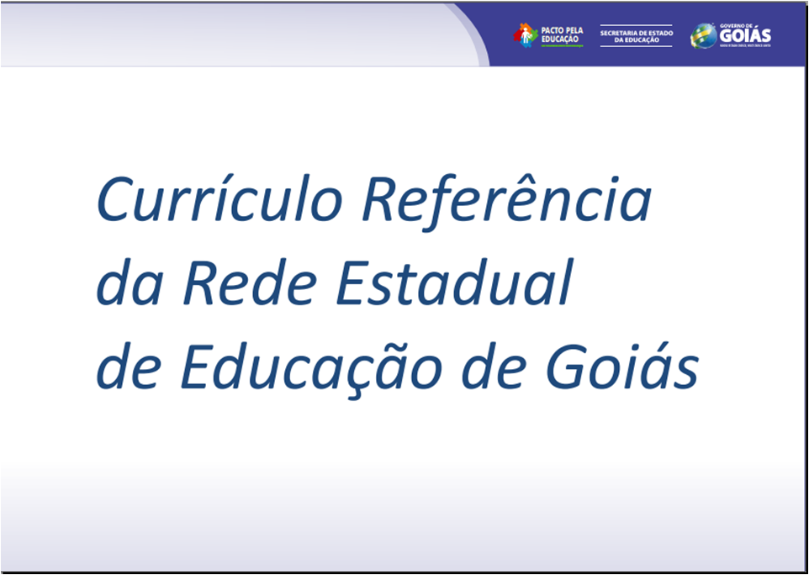

Slide 11
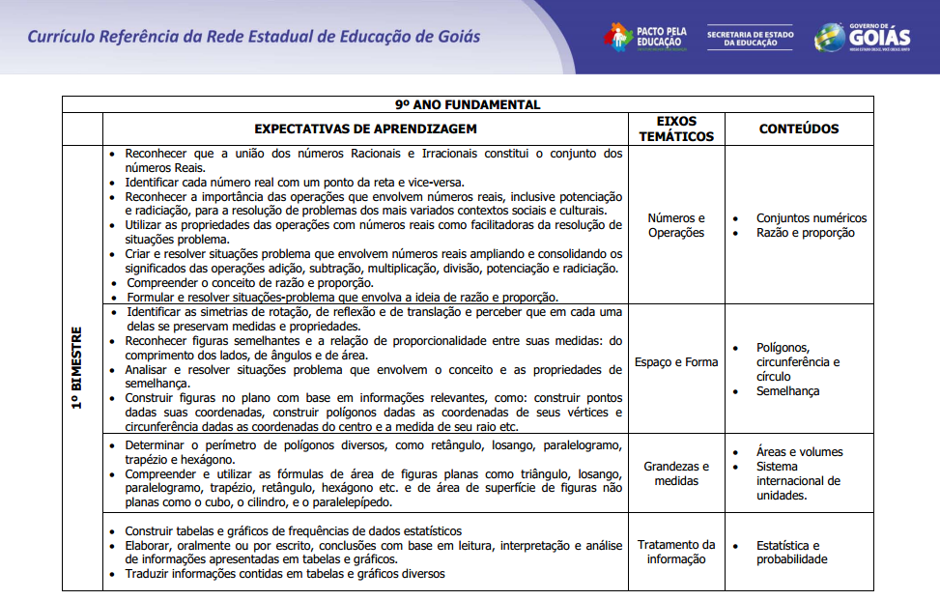

Slide 12
1º ANO DO ENSINO FUNDAMENTAL
1º bimestre
Eixo temático | Expectativas de aprendizagem
Grandezas e medidas | Ler informações contidas em imagens; Relacionar as cores verde, amarelo e vermelho com os sinais de trânsito.
2º bimestre
Grandezas e medidas | Identificar cédulas e moedas em circulação; Reconhecer em situações práticas do dia-a-dia a relação de venda e troca.
Tratamento da informação | Ler e registrar dados contidos em imagens utilizando recursos pessoais; Criar registros pessoais para expressar as informações dadas.
3º bimestre
Tratamento da informação | Elaborar coletivamente uma lista organizando os dados; Reconhecer e organizar informações pessoais (telefone, data de nascimento, endereço de sua residência, linha de ônibus); Identificar o dia da semana com a rotina de aula e pessoal.
4º bimestre
Espaço e forma | Descrever oralmente o itinerário de locomoção de um lugar a outro.
Grandezas e medidas | Comparar preços de produtos identificando o “mais caro” e o “mais barato”.
Tratamento da informação | Interpretar dados organizados em listas; Interpretar tabelas ilustradas pictórica, comparando os dados; Descrever oralmente o caminho percorrido para chegar ao resultado das atividades.

Slide 13
2º ano do ensino fundamental
1º bimestre
Eixo temático | Expectativas de aprendizagem
Espaço e forma | Descrever oralmente seu itinerário a partir de uma referência dada Representar com desenhos a localização em um espaço (sala de aula, lugar de recreação e sua casa) tendo como ponto de referência o próprio corpo.
Grandezas e medidas | Relacionar preços de produtos, identificando o “mais caro” e o “mais barato”.
Tratamento da informação | Interpretar informações e dados contidos em imagens ou textos escritos Construir e organizar coletivamente tabelas simples com dados do próprio cotidiano Registrar no calendário uma informação importante
2º bimestre
Grandezas e medidas | Registrar com desenhos suas atividades durante um dia (24 horas)
Tratamento da informação | Coletar e organizar dados em uma tabela simples com temas trabalhados; Observar, comparar e relatar oralmente os dados de tabelas simples.
3º bimestre
Grandezas e medidas | Identificar e relacionar medidas de tempo (hora, dia e semana, mês e ano) em situações-problema do cotidiano; Resolver situações problema que envolvam horas exatas.
Tratamento da informação | Ler e interpretar dados de uma tabela simples; Produzir pequenos textos (orais e escritos) através de leitura de tabela simples; Ler informações em gráficos simples de barras.
4º bimestre
Espaço e forma | Identificar posições a partir da análise de maquete, esboço, croqui e itinerário.
Grandezas e medidas | Resolver situações-problema envolvendo a troca entre cédulas.
Tratamento da informação | Ler e analisar tabelas e gráficos a partir de uma situação vivida; Identificar a função do número como código na organização de informações (linha de ônibus, telefones, placas de carros, registro de identidade, roupas, calçados etc.); Produzir textos escritos a partir da leitura de gráficos.

Slide 14
3º ano do ensino fundamental
1º bimestre
Eixo temático | Expectativas de aprendizagem
Espaço e forma | Identificar a posição de um objeto a partir de croqui e/ou plantas.
Tratamento da informação | Construir tabela simples através de informações obtidas; Ler, comparar e relatar por escrito as informações obtidas em tabela simples; Identificar gráficos de barra; Ler e interpretar informações a partir de um itinerário.
2º bimestre
Grandezas e medidas | Resolver situação-problema de trocas de unidades monetárias envolvendo cédulas e moedas.
Tratamento da informação | Elaborar gráfico de barra a partir de texto; Relatar as informações obtidas em gráficos de barra; Resolver situações-problema que envolvam tabela simples; Ler e interpretar informações a partir de croqui.
3º bimestre
Espaço e Forma | Representar através de croquis determinados espaços; Construir maquete simples.
Tratamento da informação | Observar, comparar e relatar diferenças entre gráficos e tabelas; Produzir texto comunicando informações obtidas em gráficos e tabelas; Ler e interpretar informações a partir de maquetes.
4º bimestre
Grandezas e medidas | Criar situação problema de troca de unidades monetárias envolvendo cédulas e/ou moedas.
Tratamento da informação | Ler e interpretar tabelas e gráficos de barra; Resolver situação-problema com base em tabelas simples e gráficos de barra; Ler e elaborar tabela de dupla entrada.

Slide 15
4º ano do ensino fundamental
1º bimestre
Eixo temático | Expectativas de aprendizagem
Números e operações | Analisar, interpretar e resolver situações problema, utilizando estratégias pessoais envolvendo operações simples; Resolver situações-problema dadas e/ou criadas, identificando e usando técnicas convencionais.
Espaço e Forma | Descrever e interpretar a posição de uma pessoa ou objeto no espaço a partir de diferentes pontos de vista.
Tratamento da informação | Ler e interpretar dados apresentados de maneira organizada por meio de listas, tabelas, diagramas e gráficos; Coletar e organizar dados em listas, tabelas, diagramas e gráficos de barra e/ou coluna.
2º bimestre
Números e operações | Identificar e representar números naturais e racionais no contexto diário.
Espaço e Forma | Construir itinerários a partir da movimentação ou localização de pessoas e/ou objetos.
Grandezas e medidas | Reconhecer e utilizar unidades de medidas de comprimento mais usuais no contexto diário (centímetro, metro e quilômetro); Resolver situações problema que envolvam medidas de comprimento.
Tratamento da informação | Identificar informações organizadas em listas, tabelas, diagrama e gráfico de barra/coluna referentes a uma situação dada; Interpretar dados apresentados por meio de tabelas e gráficos para identificar as características previsíveis ou aleatórias de acontecimentos.
3º bimestre
Espaço e Forma | Representar o espaço por meio de maquetes e croquis.
Tratamento da informação | Ler e localizar informações contidas em um gráfico de barras e/ou colunas duplas; Produzir gráficos e tabelas com base em informações contidas em textos jornalísticos, científicos e outros; Identificar possíveis maneiras de combinar elementos de uma coleção e de contabilizá-los usando estratégias pessoais.
4º bimestre
Números e operações | Criar e resolver situações-problema envolvendo as 4 operações com números naturais.
Grandezas e medidas | Interpretar e resolver situações problema que envolvam valores do Sistema Monetário Brasileiro (forma decimal); Criar e resolver situações problema envolvendo sistema monetário brasileiro (forma decimal).
Tratamento da informação | Produzir textos escritos a partir da interpretação de gráficos e tabelas; Utilizar informações dadas para avaliar possibilidades; Resolver situações-problema a partir de leituras de gráficos e tabelas.

Slide 16
5º ano do ensino fundamental
1º bimestre
Eixo temático | Expectativas de aprendizagem
Tratamento da informação | Coletar dados e informações e organizá-los em tabelas; Ler e interpretar gráficos de setores.
2º bimestre
Tratamento da informação | Interpretar e utilizar dados contidos em tabelas e gráficos na resolução de situações problema; Identificar gráficos de colunas e gráficos de setores.
3º bimestre
Números e operações | Reconhecer que a porcentagem pode ser escrita na forma fracionária e/ou decimal.
Grandezas e medidas | Efetuar trocas com moedas e cédulas em situações simuladas de compra e venda.
4º bimestre
Números e operações | Resolver situações problema envolvendo noções de porcentagem (10%, 25%, 50% e 100%).
Grandezas e medidas | Criar e resolver situações-problema que envolvam a composição e decomposição do sistema monetário brasileiro.
Tratamento da informação | Produzir textos escritos, a partir da interpretação de gráficos e tabelas.

Slide 17
6º ano do ensino fundamental
1º bimestre
Eixo temático | Expectativas de aprendizagem
Números e operações | Reconhecer a importância dos números na sociedade atual: quais são, onde são usados, dados históricos sobre eles, como são escritos e lidos no sistema de numeração; Reconhecer a aplicação dos números naturais e suas diferentes formas de utilização no cotidiano; Analisar, interpretar e resolver situações problemas em diferentes contextos sociais e culturais.
Tratamento da informação | Ler, reconhecer, interpretar dados expressos em recursos gráficos como tabelas, gráficos de barras e de colunas e fluxogramas; Expressar oralmente as conclusões obtidas na análise de gráficos e tabelas; Reconhecer que uma mesma situação pode ser representada de várias forma.
2º bimestre
Números e operações | Reconhecer e utilizar a linguagem matemática: com clareza, precisão e concisão, oralmente ou por escrito.
Grandezas e medidas | Resolver situações problemas envolvendo o sistema monetário brasileiro. Identificar e reconhecer outros sistemas monetários envolvendo moedas como o dólar, o euro, o peso, etc. Utilizar os recursos tecnológicos como instrumentos auxiliares na realização de algumas atividades, sem anular o esforço da atividade compreensiva.
Tratamento da informação | Produzir textos com base nas leituras, interpretações e analises de tabelas, gráficos e fluxogramas; Coletar, organizar, analisar e comparar dados em tabelas e gráficos, utilizando a linguagem desses textos para obter conclusões claras e precisas; Utilizar os dados coletados para resolução de situações-problema do cotidiano.
3º bimestre
Tratamento da informação | Resolver, analisar e formular situações problemas envolvendo porcentagem e proporcionalidade.
4º bimestre
Tratamento da informação | Compreender o processo de cálculo de média aritmética simples e composta e sua importância no dia-a-dia; Compreender o significado da média como um indicador da tendência de uma pesquisa.

Slide 18
7º ano do ensino fundamental
1º bimestre
Eixo temático | Expectativas de aprendizagem
Números e operações | Compreender as propriedades das operações numéricas e aplicá-las em situações diversas; Calcular porcentagens em situações diversas do cotidiano ou não; Resolver situações problema que envolva porcentagem, por meio de estimativas.
Grandezas e medidas | Reconhecer, relacionar e utilizar as diversas unidades de medidas, referentes a grandezas como comprimento, área, volume e massa. Obter medidas por meio de estimativas e aproximações e decisão quanto a resultados razoáveis dependendo da situação-problema. Resolver situações problema que envolva moedas diversas, como real, dólar, euro e peso. Fazer conversões de valores de moedas monetárias como, por exemplo: real em euro, peso. em dólar, dólar em real, etc.
Tratamento da informação | Coletar dados específicos para resolver problemas.
2º bimestre
Números e operações | Reconhecer a necessidade de ampliação do conjunto dos números naturais - números negativos. Reconhecer os números inteiros em diferentes contextos cotidianos, utilizando argumentos coerentes para justificar a sua existência histórica. Analisar, interpretar e resolver operações com números inteiros na resolução de situações problemas.
Grandezas e medidas | Identificar, resolver e analisar situações problemas do contexto social e/ou cultural que envolvam perímetro e área.
Tratamento da informação | Produzir textos com base em leituras e interpretações de dados expressos em tabelas e gráficos de coluna, barra e setores.
4º bimestre
Números e operações | Compreender e utilizar a linguagem matemática como instrumento de representação para auxiliar na resolução de problemas orais e escritos; Compreender igualdades e desigualdades para analisar e representar situações reais usando corretamente os símbolos e as propriedades das operações; Reconhecer, escrever e resolver equações e sistemas de equações do 1º grau em situações diversas; Resolver situações-problema envolvendo inequações, utilizando operações inversas e simbologias de conjuntos.

Slide 19
8º ano do ensino fundamental
1º bimestre
Eixo temático | Expectativas de aprendizagem
Números e operações | Compreender as sucessivas ampliações dos conjuntos numéricos e suas soluções como criação do homem em respostas aos problemas cotidianos.
Tratamento da informação | Ler, interpretar e construir tabelas e gráficos de setores, de barras e de colunas, polígonos de frequência e histogramas; Escolher a representação gráfica mais adequada para tratar determinada situação.
2º bimestre
Números e operações | Resolver e analisar situações problemas que envolvam porcentagem e proporcionalidade em diversos contextos, inclusive em situação de acréscimo ou desconto, no cálculo de juros etc; Transcrever um texto produzido em linguagem natural para outro utilizando a linguagem matemática.
Tratamento da informação | Formular e checar hipóteses, planejar ações, coletar dados e organizá-los em tabelas e gráficos, avaliar os resultados exatos ou aproximados obtidos.
3º bimestre
Números e operações | Perceber que determinados problemas podem ser resolvidos por meio de equações, sistemas de equações e inequações.
Tratamento da informação | Produzir textos a partir da leitura e interpretação de tabelas e gráficos; Analisar as informações e opiniões veiculadas pela mídia utilizando os conhecimentos adquiridos, especialmente sobre a não neutralidade da Matemática.
4º bimestre
Grandezas e medidas | Transformar medidas de diferentes grandezas, com base em sua utilização no contexto social.
Tratamento da informação | Compreender o significado de frequência, frequência relativa e amostra de uma população.

Slide 20





Slide 21
Como se relacionam a Educação Fiscal e a Matemática?

Slide 22
O conhecimento matemático, em suas várias manifestações, está intimamente interligado com a proposta da Educação Fiscal quando o mesmo é utilizado como ferramenta para resolver situações do dia a dia, como linguagem de comunicação e leitura do mundo.

Slide 23
A EDUCAÇÃO FISCAL

Slide 24
A Educação Fiscal é uma “abordagem didático-pedagógica capaz de interpretar as vertentes financeiras da arrecadação e dos gastos públicos, estimulando o cidadão a compreender o seu dever de contribuir solidariamente em benefício do conjunto da sociedade”.

Slide 25
Ela também contribui para que o cidadão tenha consciência da “importância de sua participação no acompanhamento da aplicação dos recursos arrecadados, com justiça, transparência, honestidade e eficiência, minimizando o conflito de relação entre cidadão contribuinte e o Estado arrecadador” (Brasil, 2009, p.27).

Slide 26
Assim, dentro das diversas possibilidades de procedimentos, podemos relacionar algumas sugestões de assuntos inerentes a abordagem da cidadania e educação fiscal que podem ser trabalhados nas aulas de matemática da rede estadual de Goiás:

Slide 27
Explorar operações matemáticas relacionadas ao cálculo do sistema tributário nacional e discriminação de rendas.

Slide 28
Apresentar os dados do Censo Demográfico Brasileiro explorando leitura de números, conjuntos numéricos, estatística, construção de gráficos e tabelas, porcentagem, estimativa e operações básicas.

Slide 29
Inserir no contexto diário da sala de aula cálculos percentuais, situações problema envolvendo teoria de conjuntos, atividades envolvendo as operações básicas da matemática e a análise de gráficos que façam inferência ao PIB, Renda per capita, PIB per capita, evolução do salário mínimo, evolução da pobreza etc.

Slide 30
Explorar a leitura e interpretação de tabelas simples e com dupla entrada que apresentem dados reais acerca da distribuição da renda no Brasil e no mundo, a distribuição do dinheiro brasileiro em relação a faixa etária, número de brasileiros etc.

Slide 31
Trabalhar com a análise de gráficos e tabelas que permitam o cálculo de frequência absoluta e relativa de informações tais como o perfil da educação brasileira, a evolução da educação brasileira etc.

Slide 32
Trabalhar temas geradores tais como a gravidez na adolescência, variáveis de desigualdade social e o aquecimento global criando o hábito da leitura e interpretação de textos que apresentem informações e simbologia matemática.

Slide 33
Operar com progressões aritméticas e geométricas, matrizes e combinatória em situações sociais que possibilitem inserir estas habilidades matemáticas no contexto.

Slide 34
Trabalhar gráficos de pirâmide (população brasileira), gráficos de barras e colunas (mercado de trabalho).

Slide 35
A geometria da arquitetura brasileira e das obras de artes do nosso país apresentado os principais artistas e profissionais brasileiros.

Slide 36
Criar situações problemas que envolva as operações matemáticas nas compras de dólar, euro e produtos da cesta básica brasileira inserindo, também, o salário mínimo e operações com juros simples e compostos nestas aulas.

Slide 37
Estimar e apresentar dados que relatem os números da diversidade religiosa do país.

Slide 38
Mostrar como é feito as pesquisas de opiniões que acontecem frequentemente no período eleitoral.

Slide 39
Ensinar como são feitos os cálculos de imposto de renda e para pagamento de contas básicas do dia a dia como água, luz e telefone.

Slide 40
Trabalhar a probabilidade dos jogos da caixa econômica federal: sena, mega-sena etc.

Slide 41
Progressões e funções que explorem situações problema relacionados à telefonia, internet, taxi, tributos, taxas de natalidade e mortalidade, acidentes de trânsito, número de automóveis etc.

Slide 42
Trabalhar o número e a arte dos estádios de esporte: renda bruta, cálculo de área, cônicas etc.

Slide 43
As sugestões supracitadas são temas geradores que propiciam o desenvolvimento do conhecimento fiscal e de cidadania distribuídos ao longo do currículo referência de matemática do estado de Goiás por meio de suas expectativas de aprendizagem e conteúdos conforme o recorte a seguir:

Slide 44
ATIVIDADES PROPOSTAS

Slide 45
O IOF é o imposto sobre operações de crédito, câmbio e seguro, ou relativas a títulos e valores mobiliários. A alíquota diária de IOF incidente sobre operações de crédito para pessoas físicas é de 0,0041% a.d. (1,5% ao ano).
Considere as informações e a situação a seguir:
Um automóvel usado é vendido à vista por R$ 24.000,00, mas pode ser vendido a prazo em 18 prestações mensais iguais, vencendo a primeira um mês após a compra. Sabendo-se que o IOF do valor financiado e pago junto com as prestações, que a taxa de abertura de crédito é R$ 250,00 e paga junto com as prestações e que a taxa de juros do financiamento é de 0,99% ao mês, responda:
a) O valor total pago no carro em 18 prestações;
b) O valor do imposto – IOF;
c) O valor de cada parcela;
e) O valor pago a mais pelo carro se o mesmo tivesse sido comprado à vista.

Slide 46
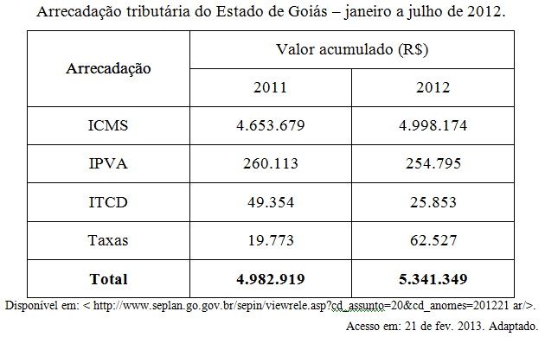
A tabela a seguir apresenta a arrecadação do Estado de Goiás no período de janeiro a julho de 2011/2012.
Considerando os dados podemos afirmar que
a) a arrecadação do ICMS teve a maior variação do período, sendo de 7,4%.
b) a arrecadação do IPVA teve uma queda de -3%.
c) a arrecadação em outras taxas teve um decréscimo.
d) a arrecadação total do Estado teve um acréscimo aproximado de 5% de 2011 para 2012.

Slide 47
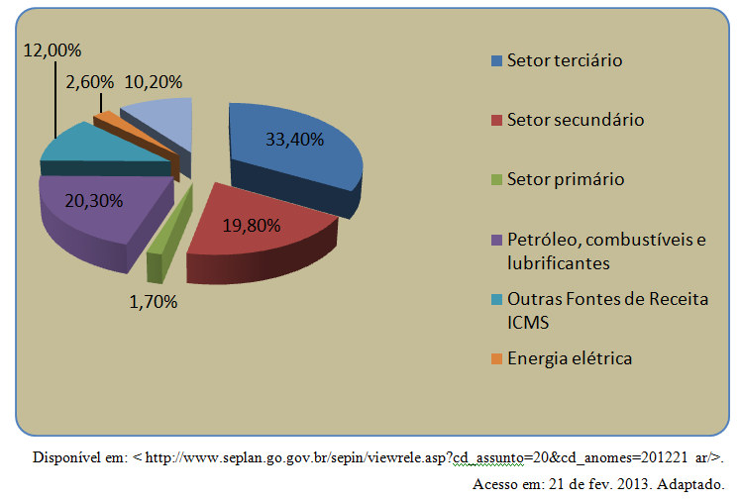
ICMS é o imposto pago sobre a circulação de mercadorias e prestação de serviços. O gráfico a seguir apresenta a arrecadação por setor ou tipo de receita do ICMS no Estado de Goiás no período de janeiro a junho de 2012.
Considerando a arrecadação total de R$ 4.998.172 é correto afirmar que
a) o setor primário arrecadou aproximadamente R$ 90.000;
b) a arrecadação com petróleo, combustíveis e lubrificantes foi inferior a R$ 1.000.000.
c) o setor terciário foi o que mais arrecadou, somando mais de R$ 1.600.000.
d) no item dívida ativa a arrecadação foi menos de R$ 500.000.

Slide 48
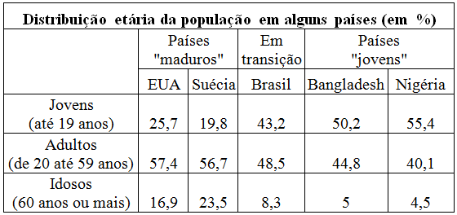
(ENEM/2005)
Os brasileiros tiveram, em junho, o maior tempo de navegação residencial na internet entre 11 países monitorados pelo Ibope/NetRatings: média mensal de 16 horas e 54 minutos por pessoa. O país ficou à frente de nações como a França, Japão, Estados Unidos e Espanha. (Adaptado. Folha de S.Paulo, 23/07/2005.)
Com base na tabela e no texto acima, analise os possíveis motivos para a liderança do Brasil no tempo de uso da internet.
I - O país tem uma estrutura populacional com maior percentual de jovens do que os países da Europa e os EUA.
II - O uso de internet em casa se distribui igualmente entre as classes A, B e C, o que demonstra iniciativas de inclusão digital.
III - A adesão ao sistema de internet por banda larga ocorre, porque essa tecnologia promove a mudança de comportamento dos usuários.
Está correto apenas o que se afirma em
a ) I. b) II. c) III. d) I e II. e) II e III.

Slide 49
OBRIGADO!
GERÊNCIA DE FORMAÇÃO CENTRAL
(62) 3201-3137
Inacio.machado@seduc.go.gov.br
Carlos.brandao@seduc.go.gov.br

